Slide 1
Совместный проект семейного клуба выходного дня группы №2 «Книга – друг семьи»
НДОУ «Детский сад № 216 ОАО «РЖД»
подготовила
Горбачева Галина Витальевна

Slide 2
Паспорт проекта
Тип проекта:
социально-познавательный
Продолжительность проекта:
9 месяцев (сентябрь-май)
Участники проекта:
Дети, воспитатели, родители, заведующая библиотекой Парёхина Т.Ю.
социальные партнеры (Глазковская библиотека, писатели).

Slide 3
Семья – это общество в миниатюре,
От целостности, которого зависит
Безопасность всего большого человеческого общества
Феликс Адлер

Slide 4
Цель
Установление доверительных отношений между участниками образовательного процесса, объединение в единую команду. Воспитание интереса к книге и чтению.

Slide 5
ЗАДАЧИ
Повышать педагогическую культуру родителей, изучать и обобщать лучший опыт семейного воспитания.
Внедрить новую форму сотрудничества с семьями воспитанников – совместный проект.
Приобщать родителей к участию в жизни группы и детского сада.
Формировать ценностное отношение к культуре, художественной литературе, активную жизненную позицию.

Slide 6
Этапы проекта
Организационно – подготовительный
Основной
Заключительный

Slide 7
1 ЭТАП ПРОЕКТА С Е Н Т Я Б Р Ь
Разработка положения семейного клуба
Обсуждение темы проекта с участниками образовательного процесса.
Формулировка поставленных задач, вход в проблему.
Размещение информации о проекте в родительском уголке (тема, сроки реализации, цель, задачи проекта, актуальность).
Разработка проекта

Slide 8
2 этап проекта
Мероприятия:
Ознакомительная встреча с заведующей библиотеки - октябрь
Заседание Клуба выходного дня «Книга – друг семьи» - ноябрь
Мастер-класс для детей «Волшебное рождество» - декабрь
Виртуальное посещение библиотек города Иркутска - январь
Встреча с писателями – февраль/март
Посещение библиотеки им. Молчанова-Сибирского
Участие в юбилейном празднике библиотеки - май

Slide 9
3 этап проекта
Заключительный
Подведение итогов проекта
Фотоотчет по проекту

Slide 10
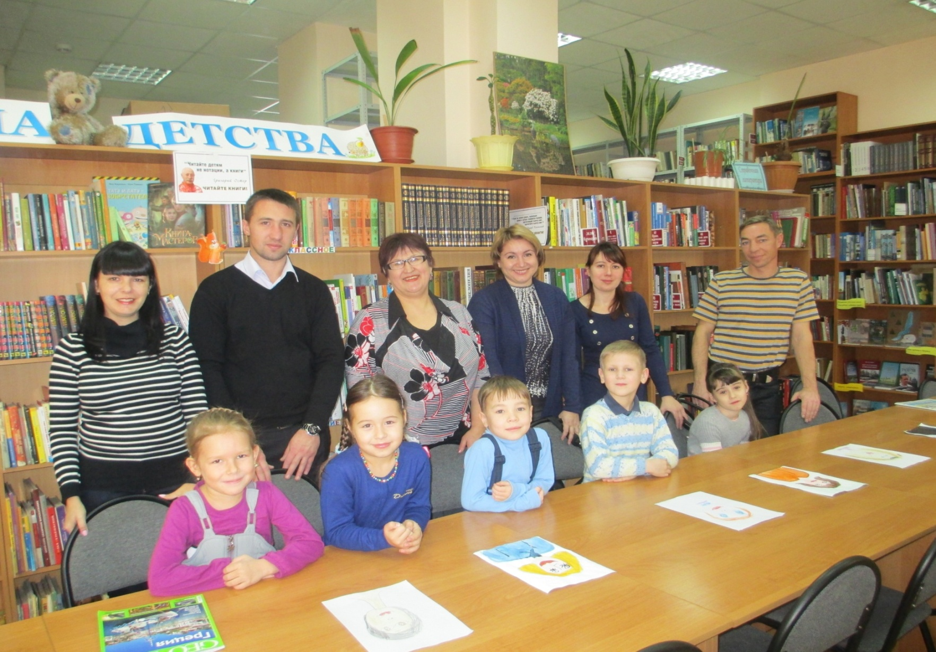
Заседание Клуба выходного дня «Книга – друг семьи» - 23 ноября 2014 г.

Slide 11
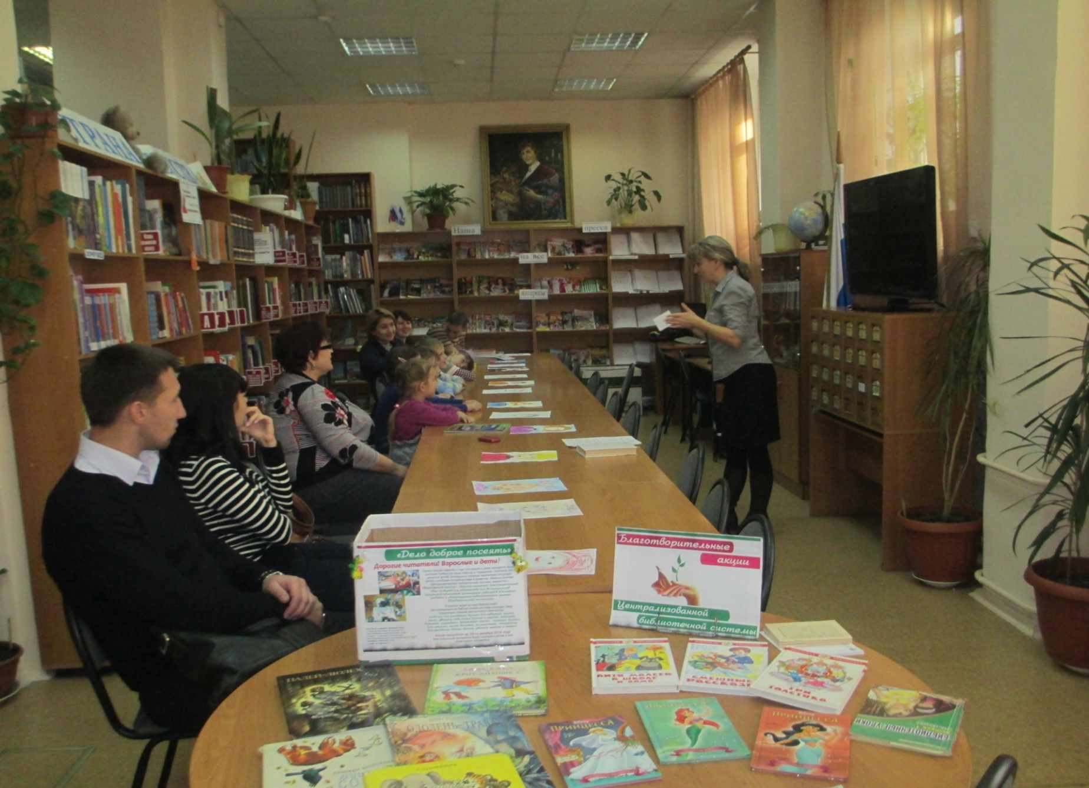
Парехина Т.Ю. об акции «Подари детям книгу»

Slide 12
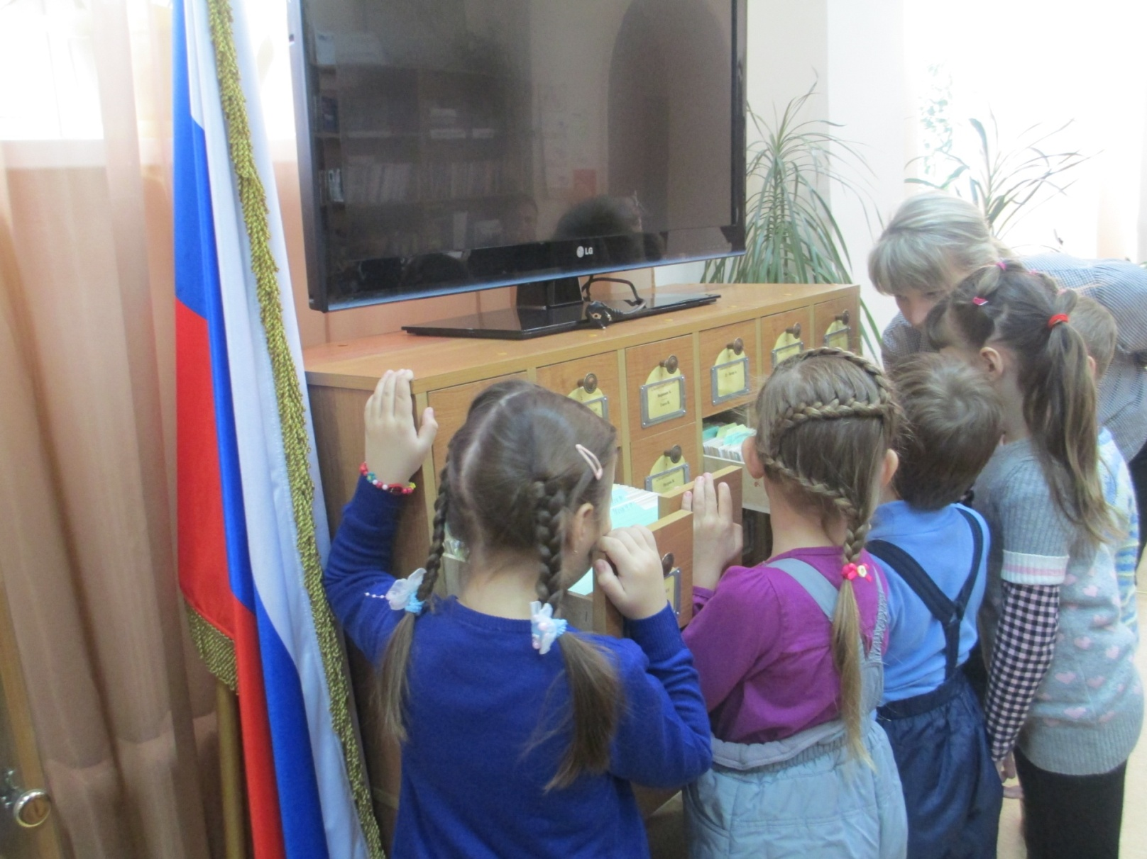
А это картотека

Slide 13
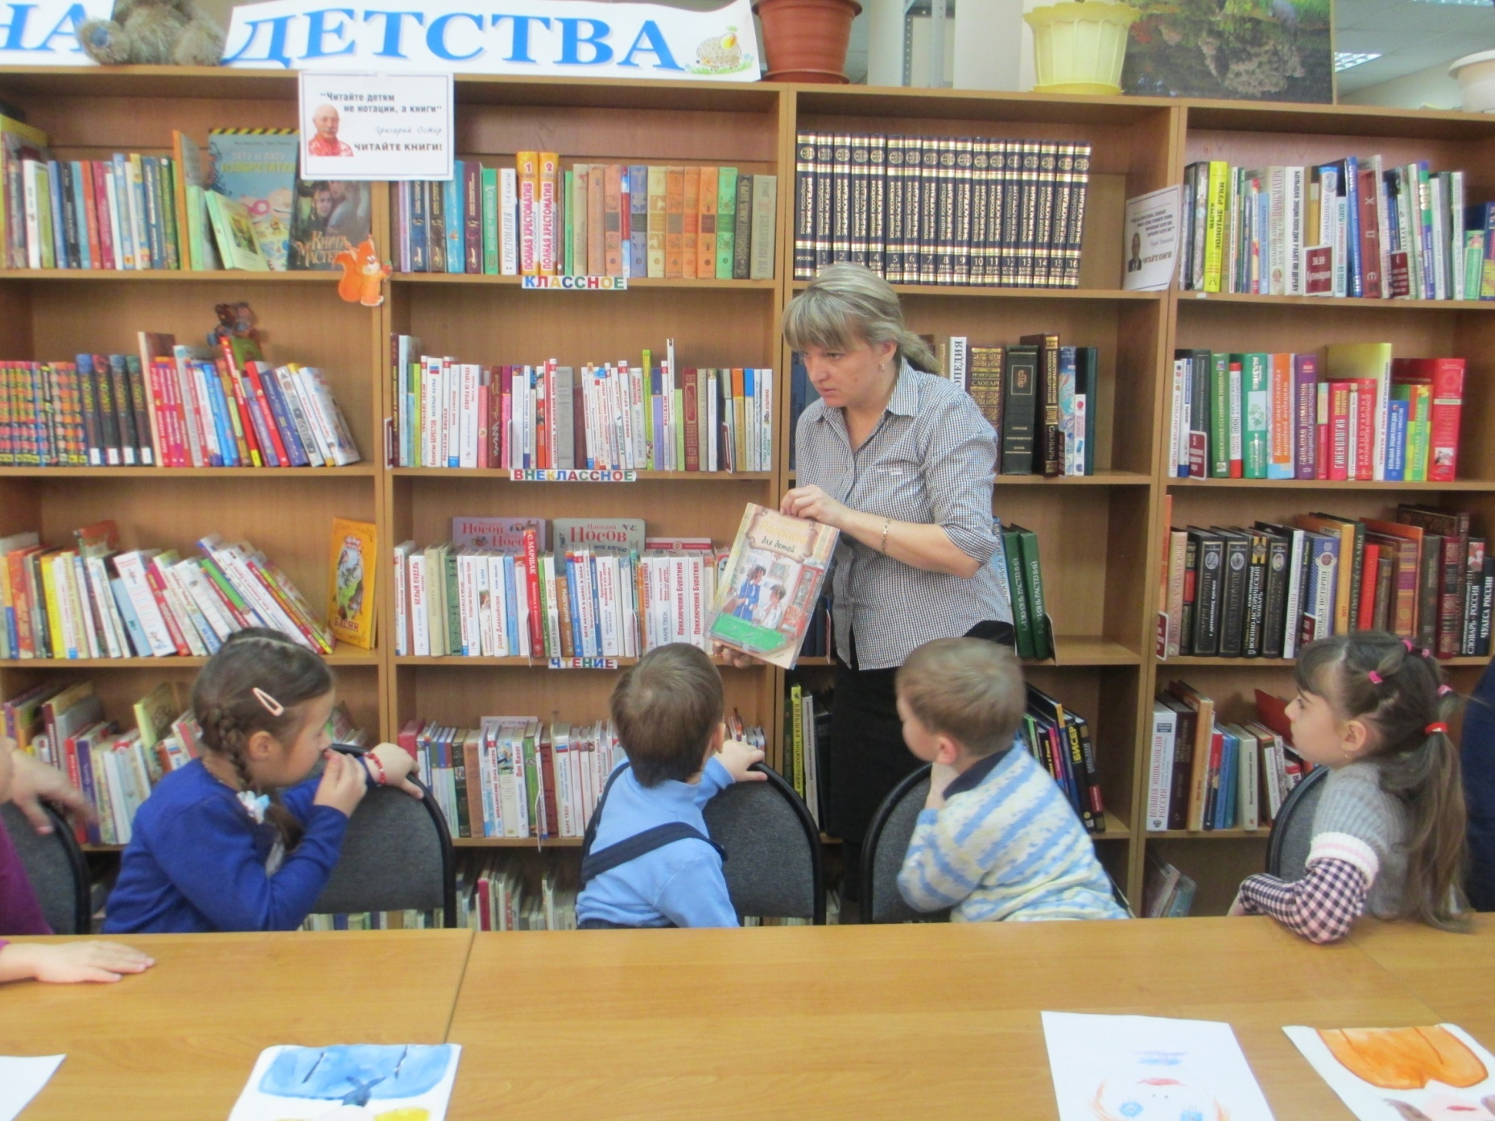

Slide 14
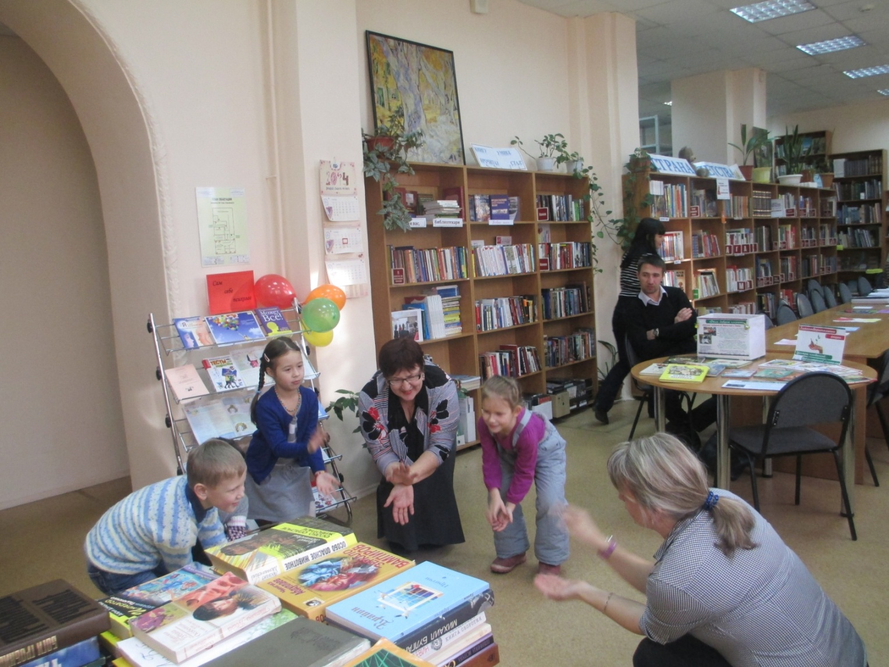
А теперь отдохнем!

Slide 15
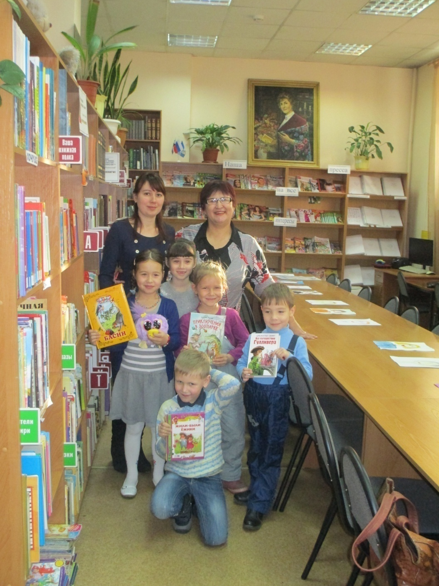

Slide 16
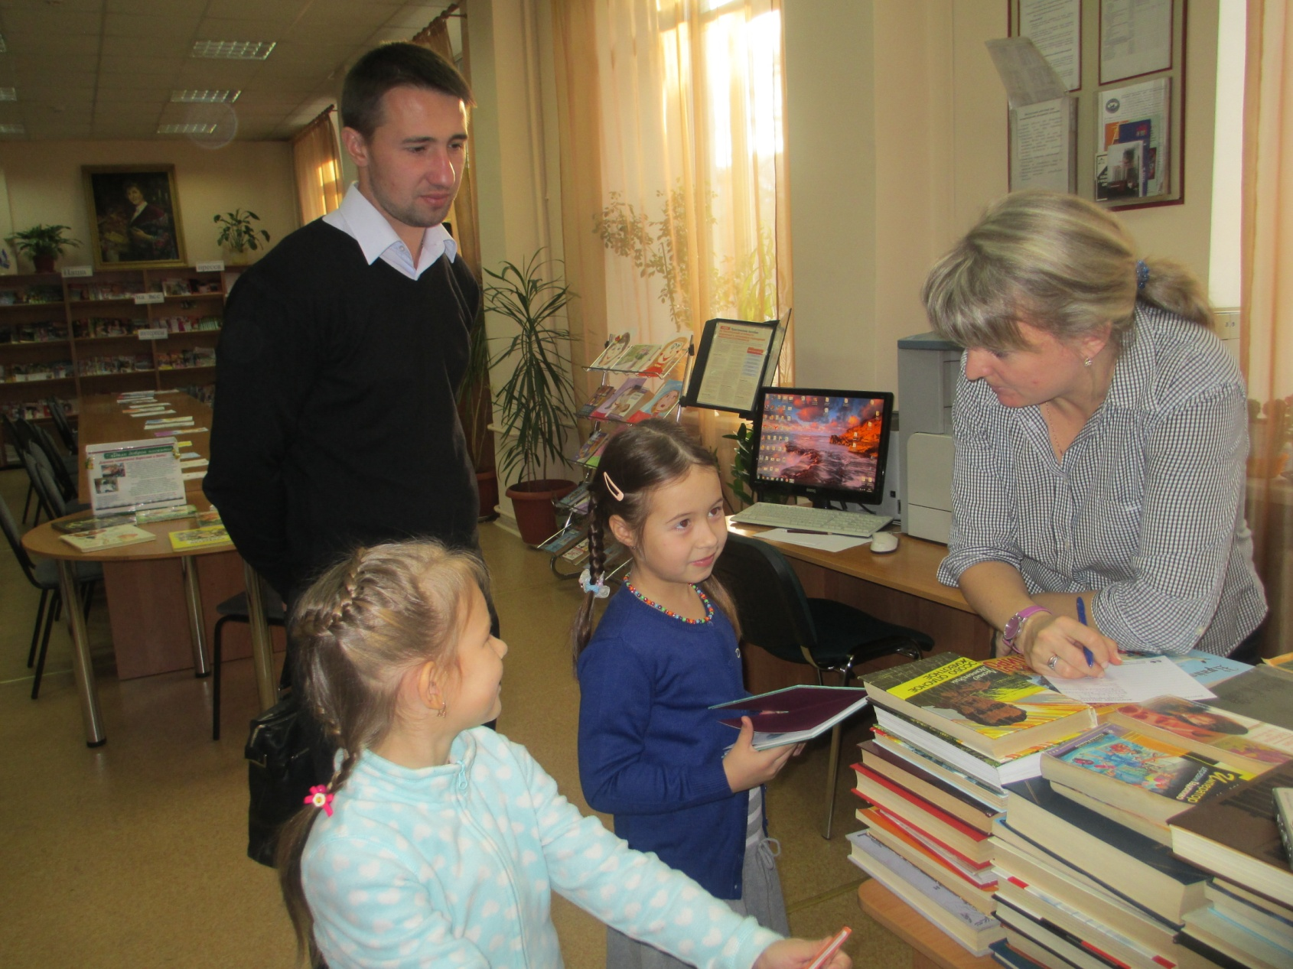
Мы теперь читатели!

Slide 17
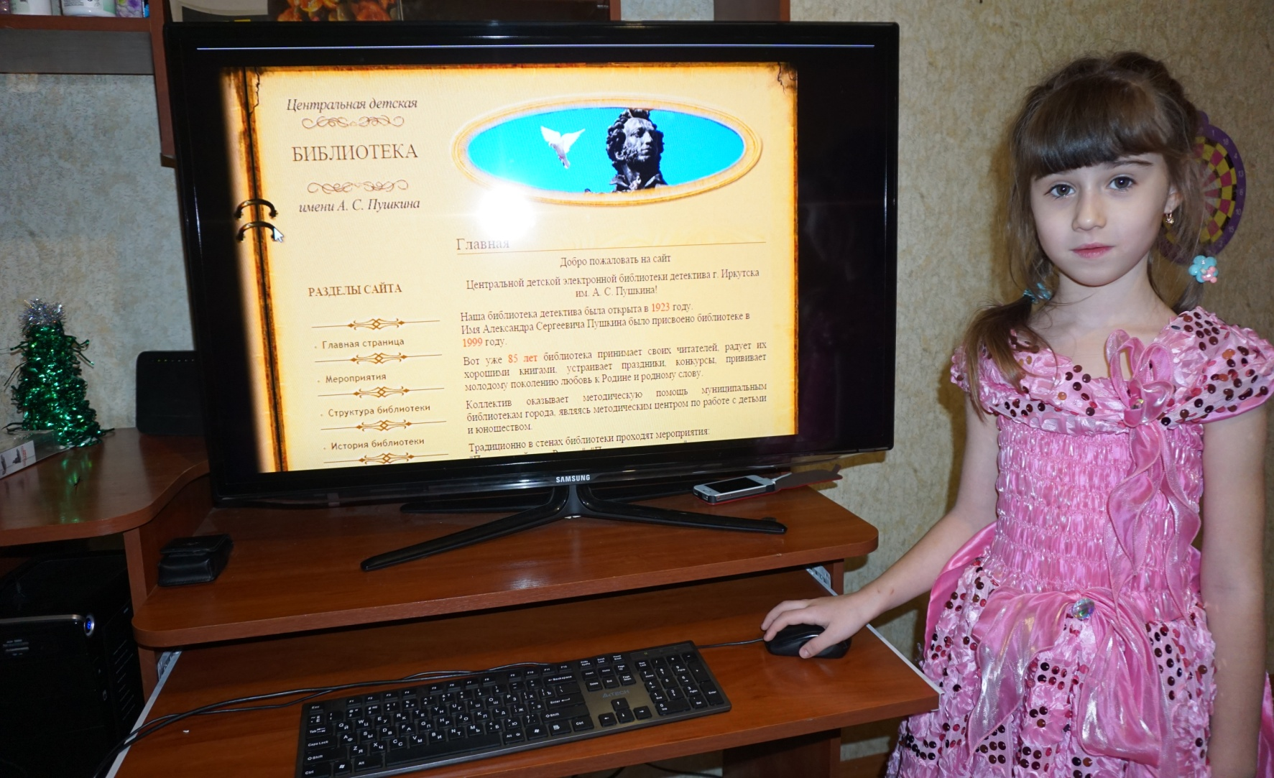
Виртуальное посещение библиотеки

Slide 18
Наши ожидания
Большинство родителей сплотились в единый коллектив, активнее принимают участие в делах и начинаниях детского сада.
Установились более доверительные отношения между воспитателем и родителями.
Установилось эффективное и целенаправленное взаимодействие детского сада и родителей
Дети дружнее и отзывчивее по отношению друг к другу

